Slide 1
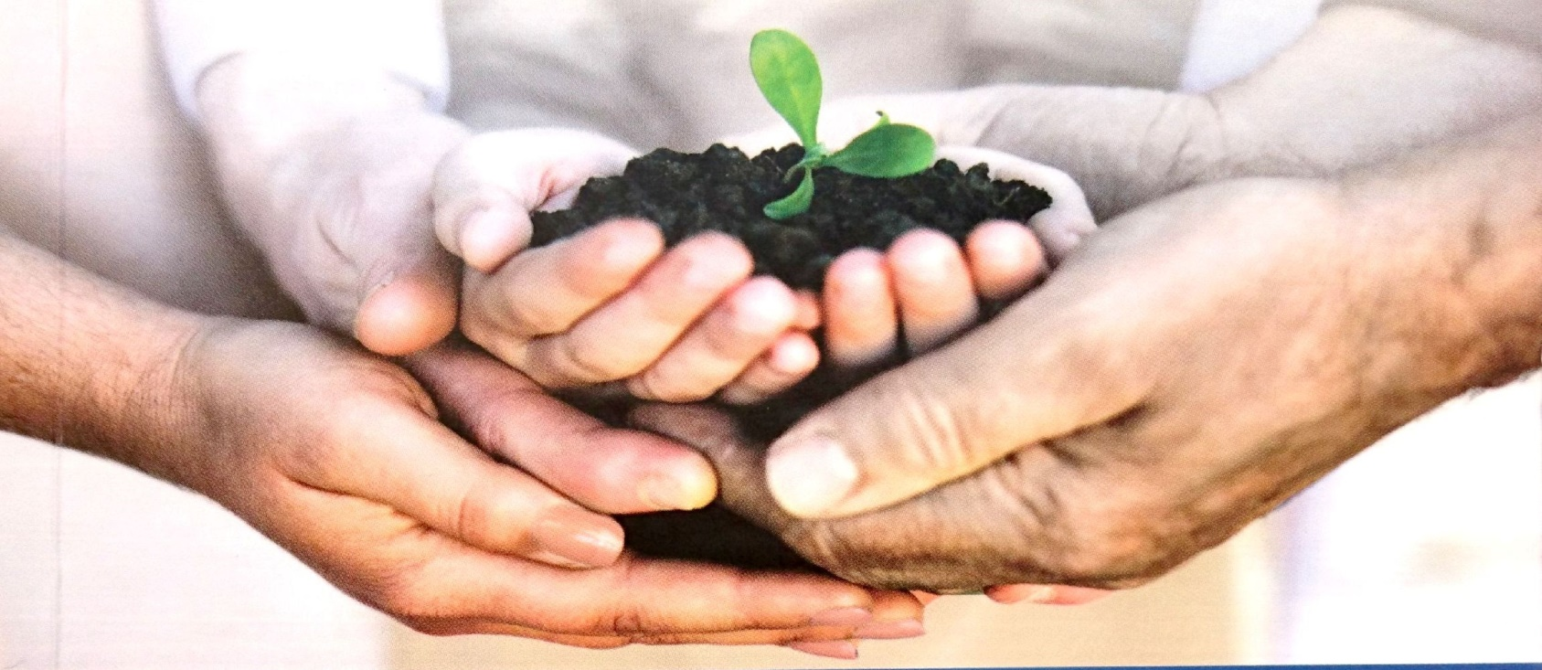
BAŞARIYA GÖTÜREN AİLE
PROF.DR.NECMETTİN ERBAKAN ANADOLU İMAM HATİP LİSESİ
UZ.PSİKOLOJİK DANIŞMAN NURAY YAMAN

Slide 2
ÖĞRENCİDEN BEKLENTİLERİMİZ
Okul hayatında başarılı bir öğrenci, hem ailenin hem de öğretmenlerin önemli beklentisidir.
Bir öğrencinin okul başarısının kaynağı sadece çocuğun yetenek ve zekâsında görülmemelidir.

Slide 3
ÖĞRENCİDEN BEKLENTİLERİMİZ
Çocuk okul başarısında sadece akademik yeteneklerini ortaya koyar.
Sosyal hayatta, sosyal ilişkilerindeki başarısı da en az okul başarısı kadar önemlidir. Çocuğun okul başarısı onun öğrenme yeteneğini yansıtır.

Slide 4
BAŞARIYI ENGELLEYEN FAKTÖRLER
Yeterli ve düzenli çalışmama, tekrar eksikliği
Çocuğun öğrenmeye karşı isteksizliği ve ilgisizliği
Bilgi, beceri ve yeteneklerin farklılığı

Slide 5
BAŞARIYI ENGELLEYEN FAKTÖRLER
Psikolojik durum (arkadaş ilişkileri, anne-baba ilişkileri, kişilik özellikleri)
Uygun çalışma ortamının ve buna bağlı olarak düzenli, sistemli aile hayatının olmaması

Slide 6
ANNE-BABA OLARAK NE YAPILMALI?
Dersini severek yapan başarılı çocuğun öğrenme ve başarı sağlamasından anne-baba direkt sorumlu olmasalar da, başarı ve öğrenmeyi sağlayıcı şartların hazırlanmasından direkt sorumludur. Çalışma ortamı iyi bir şekilde düzenlenen, sistemli bir yaşantıya sahip ailelerin çocukları diğerlerine göre daha başarılı olmaktadır.

Slide 7
ANNE-BABA OLARAK NE YAPILMALI?
Bir çocuk öğrenirken zihninin yüzde 20’sini, duygularının ise yüzde 80′ini kullanır. Bu da şu anlama gelir:

Slide 8
ANNE-BABA OLARAK NE YAPILMALI?
Dersini severek, isteyerek yapan öğrenci diğerlerine göre daha başarılı olur. Çocuktan uzun zaman sonra eve gelen, çalışma takibini yapamayan, eve geldiğinde ise daha çok ev işleri veya işyerinden getirdiği işlerle meşgul olan anne-babaların çocuklarından ciddi bir başarı ve gayret beklemeleri doğal değildir.

Slide 9
ANNE-BABA OLARAK NE YAPILMALI?
Çocuğun başarılı olmasında sistemli ve düzenli çalışması ve programlı olması ne kadar çok önemliyse aile içinde ev ortamında çalışan öğrencinin anne-babasının da hayatlarını bir programa bağlamaları ve çocuklarının çalışma düzenini bu programa dahil etmeleri gereklidir

Slide 10
ANNE-BABA OLARAK NE YAPILMALI?
Çocuk ders çalışırken, anne-babanın TV seyredip çay içtiği, gezmeye gittiği ya da misafirlikte olduğu bir ortamda “hadi sen odana gidip ders çalış” dendiğinde çocuk odasına gider ders çalışır, ancak aklı dışarıda kalır.
İki kardeşli evlerde çocukların çalışma zamanları birbirine uygun olarak ayarlanmalıdır. Biri ders çalışıp, diğeri TV, bilgisayarla meşgul olmamalıdır.

Slide 11
ÇOCUĞUMUN OKUL BAŞARISINI ARTIRMAK İÇİN NE YAPABİLİRİM?
Onun en iyi nasıl öğrendiğini, hangi yöntemle daha iyi öğrendiğini birlikte tespit edin. Okuyarak, yazarak, dinleyerek, anlatarak mı daha iyi öğreniyor?
“Doğru dürüst çalışmıyorsun”, “Az çalışıyorsun” şeklinde uyarıların yerine “Çalışmalarını gözden geçir, eksiklerini beraber belirleyelim, bu süre bu ders için yeterli mi?” şeklinde cümleler kullanalım.

Slide 12
ÇOCUĞUMUN OKUL BAŞARISINI ARTIRMAK İÇİN NE YAPABİLİRİM?
Ders çalışma ve çalışmamanın sonuçları hakkında konuşun.
Düzenli tekrar yapmadığında konuların birikeceğini, çalışma isteksizliğinin oluşacağını unutmayın.
Çalışma süresi her öğrenciye göre farklılık gösterir. Bazı öğrenciler için 20 dakika, bazıları için 40 dakika gerekebilir.
Çocuk ders çalışırken ondan bir şey istemeyin.

Slide 13
ÇOCUĞUMUN OKUL BAŞARISINI ARTIRMAK İÇİN NE YAPABİLİRİM?
Her defasında ödül vermeyin. Başarı kendi başına ödüldür.
TV, bilgisayarı CEP telefonu kontrol altına alın.
Çocuğun başarısını değerlendirirken arkadaş ya da sınıfına göre değil, bir önceki durumuyla karşılaştırarak değerlendirin.

Slide 14
ÇOCUĞUMUN OKUL BAŞARISINI ARTIRMAK İÇİN NE YAPABİLİRİM?
Çocuğun konsantre olacağı uygun çalışma ortamı hazırlayın. Dikkatini dağıtacak ya da aklının sizin bulunduğunuz odada kalmasını sağlayacak ortamlar oluşturmayın.
Sadece dersler odaklı konuşma ve iletişim kurmayın. Sosyal, duygusal, güncel meseleler hakkında konuşun.

Slide 15
ÇOCUĞUMUN OKUL BAŞARISINI ARTIRMAK İÇİN NE YAPABİLİRİM?
Yatmadan tekrar yapmasını sağlayın. 10 dakikalık gözden geçirme, okuma şeklinde tekrar öğrenilenlerin kalıcı olmasını sağlar.
Kontrollü takip yapın. Sadece ödevlerini yaptın mı, derslerini bitirdin mi? şeklinde soru-cevaplı takip yüzeysel bir takiptir. Neler anladığını, öğrendiğini soru-cevap şeklinde sorun.

Slide 16
ÇOCUĞUMUN OKUL BAŞARISINI ARTIRMAK İÇİN NE YAPABİLİRİM?
Sürekli ders çalışmasını istemeyin. Bu sadece çalışma zorunluluğunu hatırlatır. Çocukta herhangi bir istek ve gayret oluşturmaz. Bunun yerine ne zaman çalışacağına, ne zaman dinleneceğine ait olan bir program hazırlayın. Ya da hazırlanmış böyle bir program varsa beraber takip edin.
Sosyal faaliyetlere programda yer vermesini sağlayın.

Slide 17
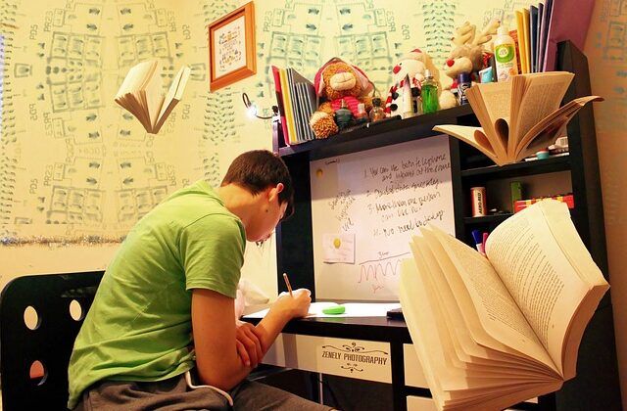
ÇOCUĞUMUN OKUL BAŞARISINI ARTIRMAK İÇİN NE YAPABİLİRİM?
Mümkün oldukça yatmadan önce TV izlemesine müsaade etmeyin.
Eve gelir gelmez derse oturtmayın. Sevdiği şeylerle meşgul olmasını sağlayarak okul stresinden uzaklaşması için yardımcı olun.

Slide 18
ÇOCUĞUMUN OKUL BAŞARISINI ARTIRMAK İÇİN NE YAPABİLİRİM?
Bazen çocuk evde düzenli çalışır.Ama istenilen başarıyı elde edemez. Bunun nedeni derste konuyu iyi öğrenememesi olabilir.
Çocuğun başarısızlık nedenlerini iyi tespit edin.

Slide 19
TEŞEKKÜRLER…

